Slide 1

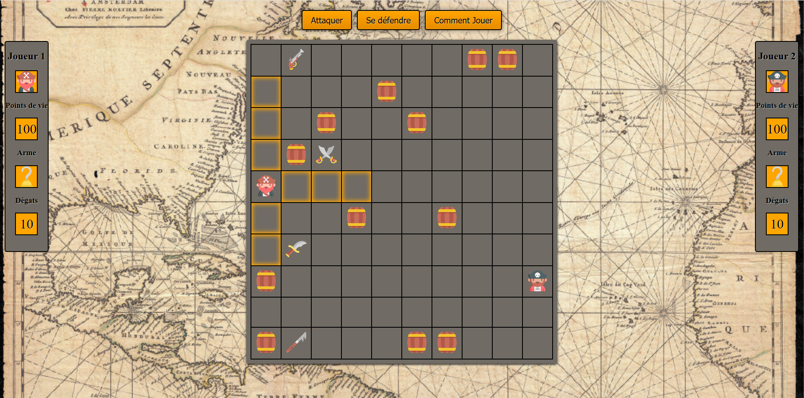
Projet 6
Créez un jeu de plateau tour par tour en JS

Slide 2
L’énoncé

Slide 3

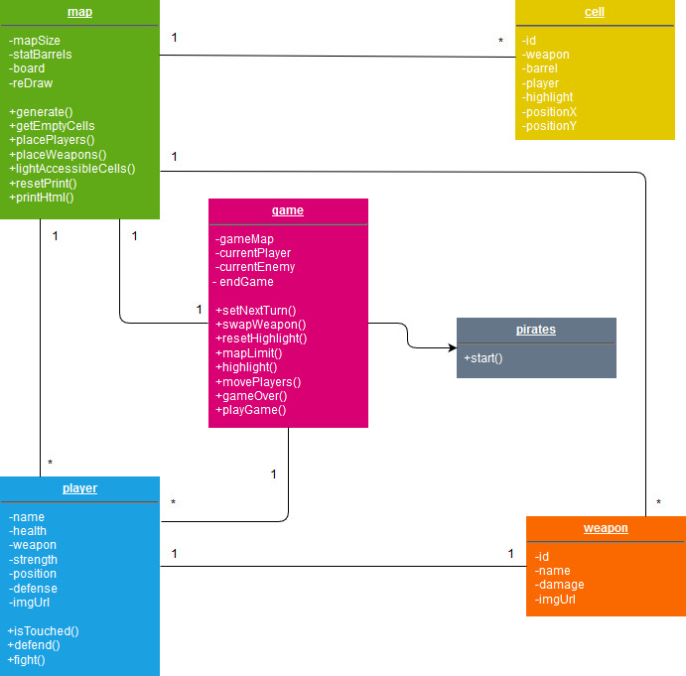



Le mode objet

Slide 4
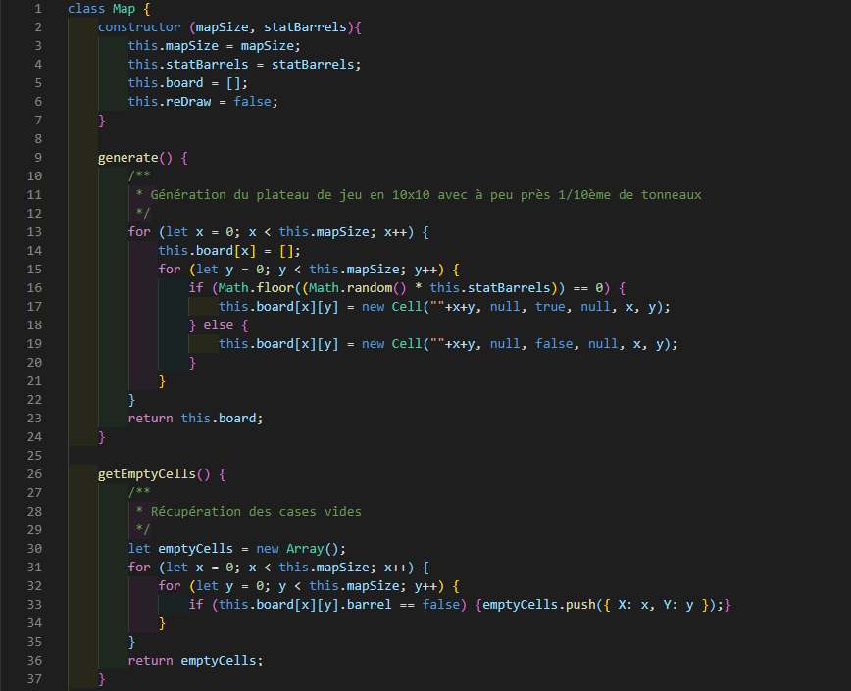
Présentation du code

